Slide 1
Bioindicatoren
Kijk in de notities voor de informatie

Slide 2
Inhoud
Je kent aan het einde van de les 2 bio indicatoren van het ver-thema:
Verdroging
Vermesting
Verzuring
Versnippering

Slide 3
Verdroging
Notes:
Muurpeper.
Muurpeper komt voor op vaak wat zure, voedselarme, maar voornamelijk extreem droge gebieden. Dit kan de plant doen aangezien deze plant een vetplant is, en daardoor meer water kan vasthouden.

Slide 4
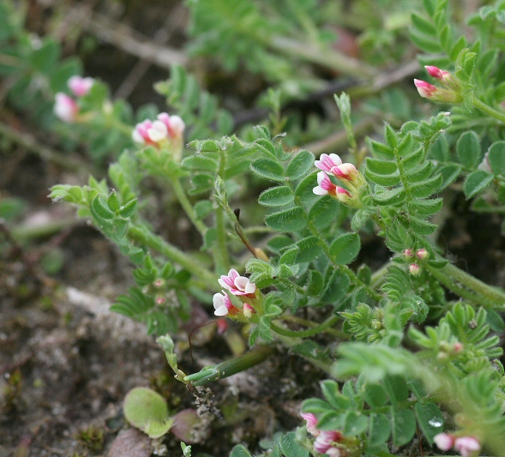
Verdroging
Notes:
Klein vogelpootje.
Ook deze plant kan goed tegen verdroging, dit komt door de beharing die je op de bladeren ziet.

Slide 5
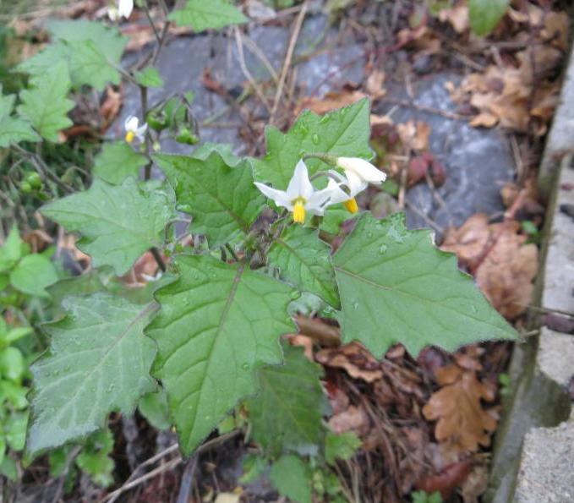
Vermesting
Notes:
Zwarte nachtschade
Deze plant kan tegen veel voedingsstoffen, waardoor hij andere soorten op dezelfde locatie (niche) kan verdringen.

Slide 6
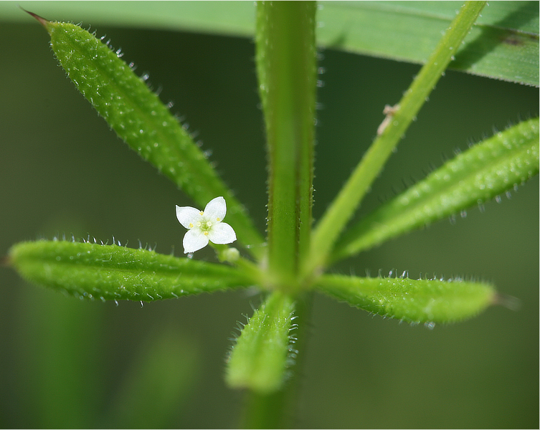
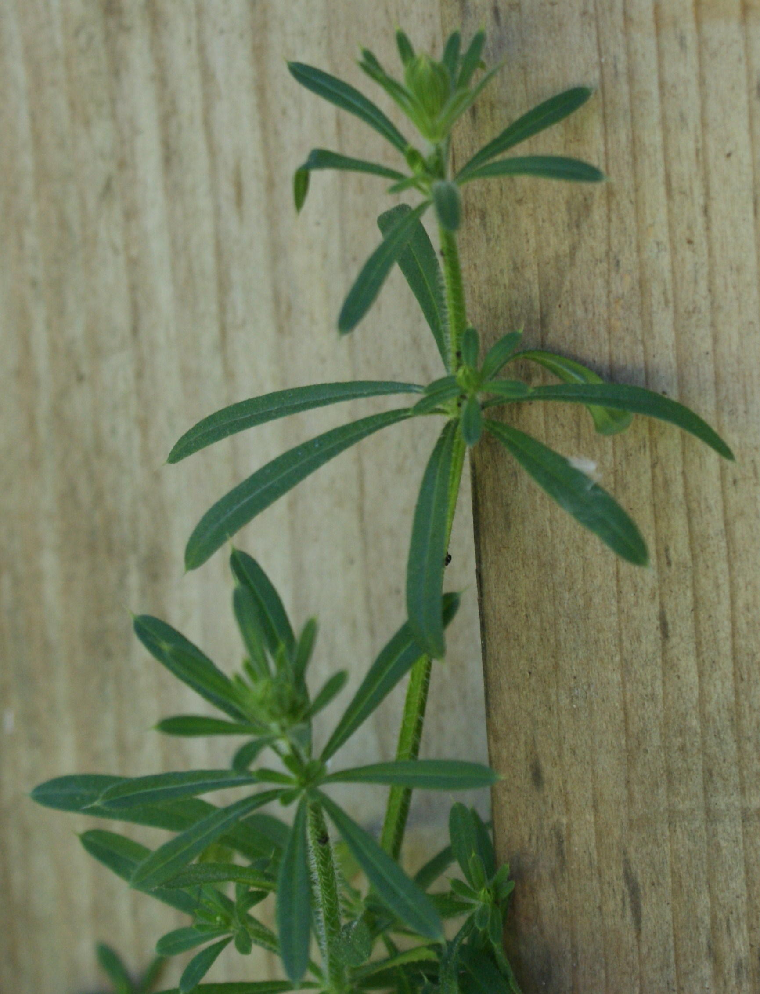
Vermesting
Notes:
Kleefkruid.
Deze soort kan ook goed tegen meststoffen. Wanneer je deze veelvuldig ziet, weet je dus dat er een probleem is met de toevoer van nutriënten in het (natuur)gebied.

Slide 7
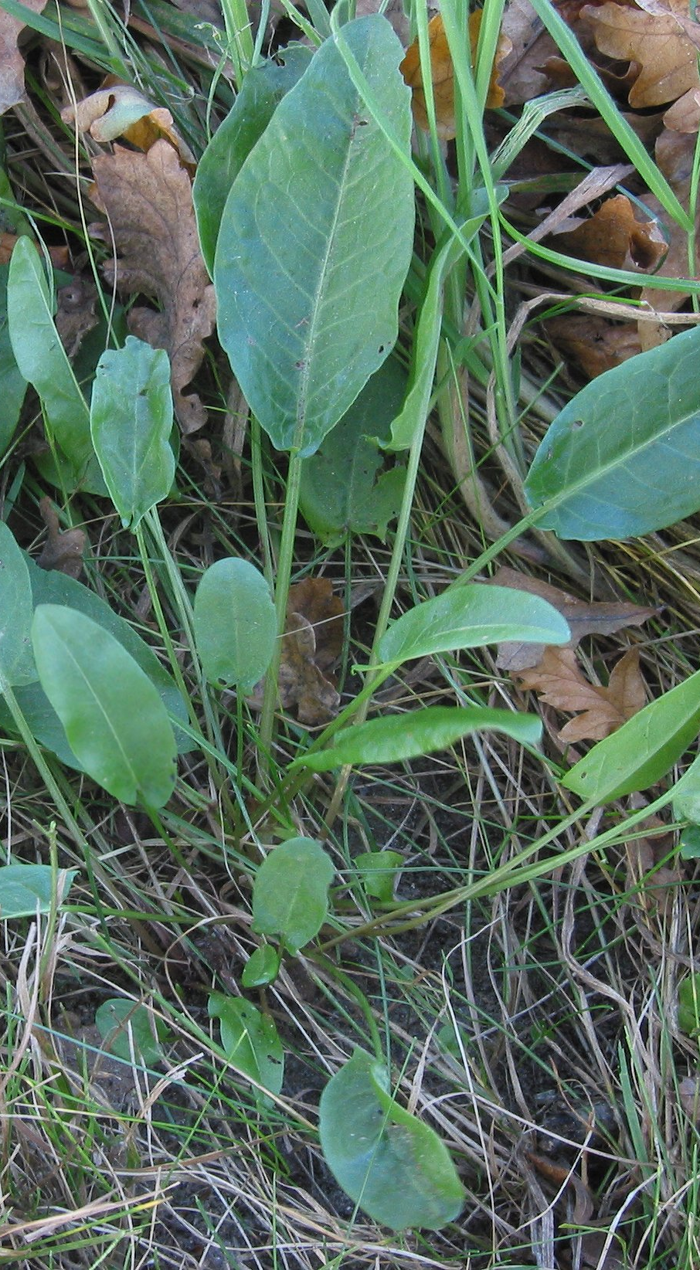
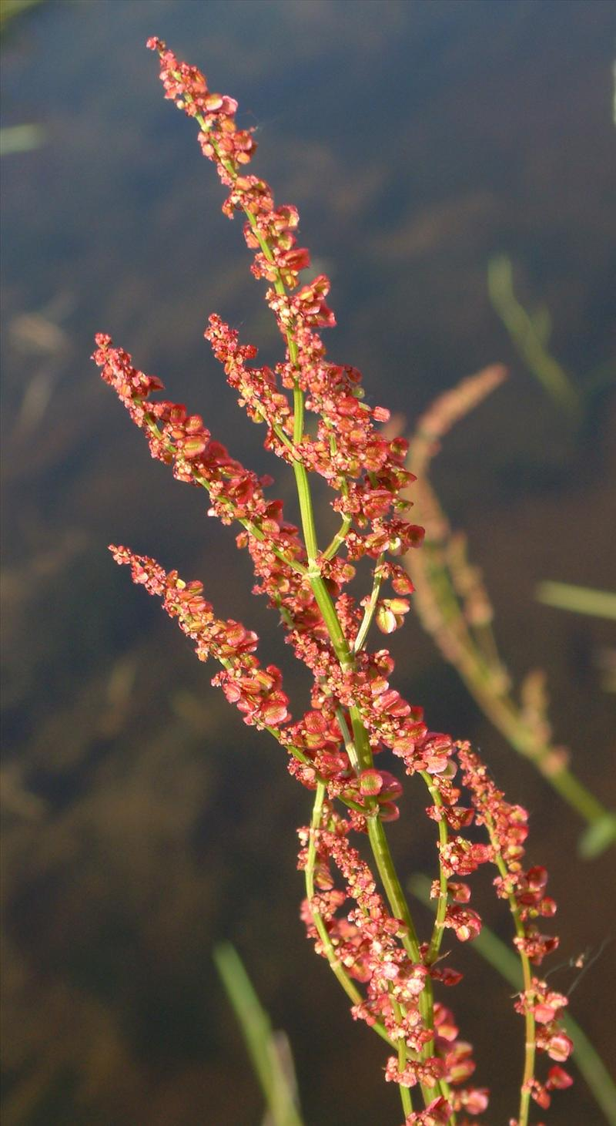
Verzuring
Notes:
Veldzuring.
Veldzuring komt over het algemeen op behoorlijk veel plaatsen voor, maar wanneer je een overmate in deze soort hebt kan je de conclusie trekken dat het gebied verzuurt is.

Slide 8
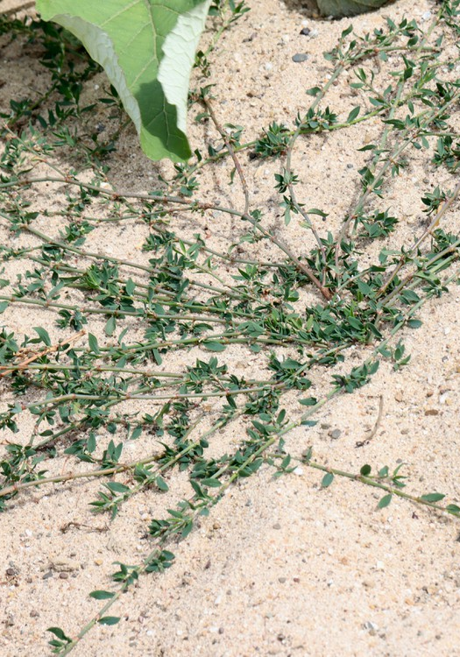
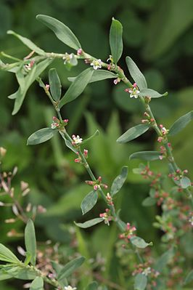
Verzuring
Notes:
Gewoon varkensgras.
Deze soort kan niet alleen tegen verzuring, ook is dit een pionier soort die tegen erg hoge druk kan. Je kan er met een tractor overheen rijden en het plantje zal blijven leven. Dit plantje komt van nature voor in pioniersfases (een heel jong gebied), maar wanneer je enkel deze soort te zien krijgt, heb je waarschijnlijk last van verzuring.

Slide 9
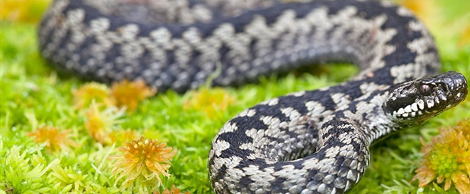
Versnippering
Notes:
Adder.
Door de verdwijning en versnippering van droge heide, natte heide en vennen is deze soort achteruit gegaan. Zijn leefgebied, en daarmee dus ook zijn voorplantingsgebied, verdwijnt of isoleert aangezien er een barrière komt van de ene naar de andere locatie.

Slide 10
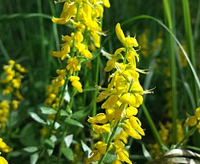
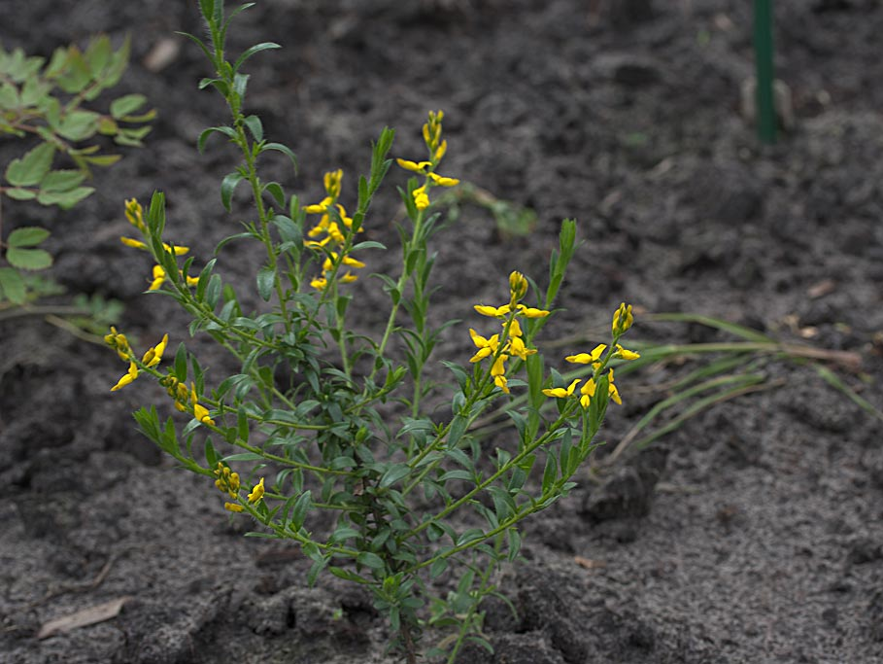
Versnippering
Notes:
Duitse brem
Deze soort komt voor in bossen en bosranden. Doordat er obstakels komen door o.a. de mens (denk aan een snelweg enz.) kunnen de zaden van deze plant niet verder dan de eigen nu geïsoleerde locatie komen.

